Slide 1


侧标签模板，宽度可根据档案盒自行调整
项目名称: XXXX 方案编号： XXXX
资助方（如有）：
科室： XXX科
PI：XXX
项目名称: XXXX 方案编号： XXXX
资助方（如有）：
科室： XXX科
PI：XXX
项目名称: XXXX 方案编号： XXXX
资助方（如有）：
科室： XXX科
PI：XXX

Slide 2
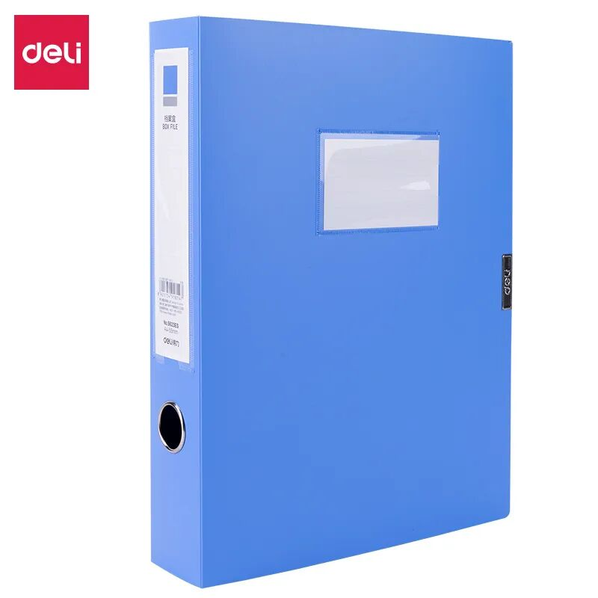
纸质材料需用蓝色档案盒装订并贴好侧标签

